Slide 1



Khám Phá Bài Thơ "Yêu Mẹ"
Giáo viên: Trịnh Thị Tuyết
Đơn vị: Trường mầm non Khánh An
Độ tuổi: 24-26 tháng tuổi

Slide 2



NhiệT liệt chào đón
CÁC CÔ GIÁO VỀ DỰ

Slide 3

CHƯƠNG TRÌNH
BÉ YÊU THƠ

Slide 4
NhiệT liệt chào đón
2 đội chơi

Slide 5
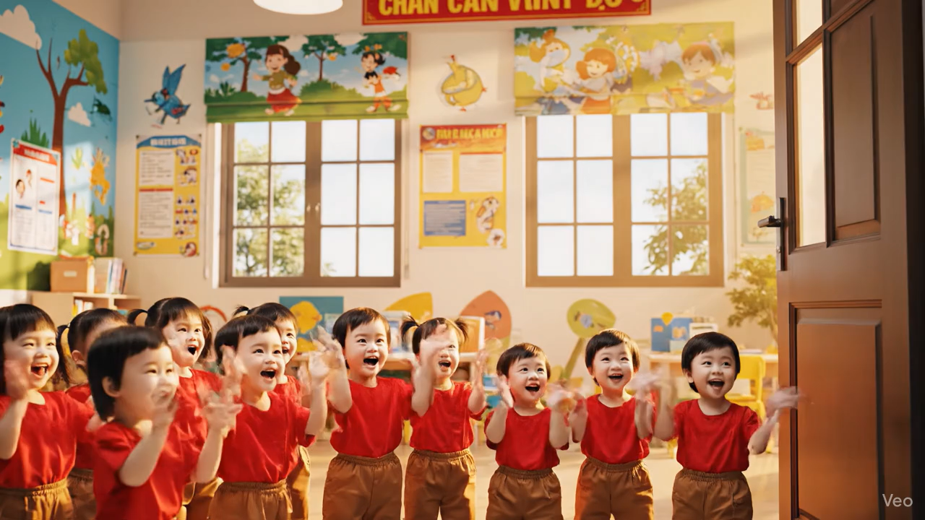

Slide 6
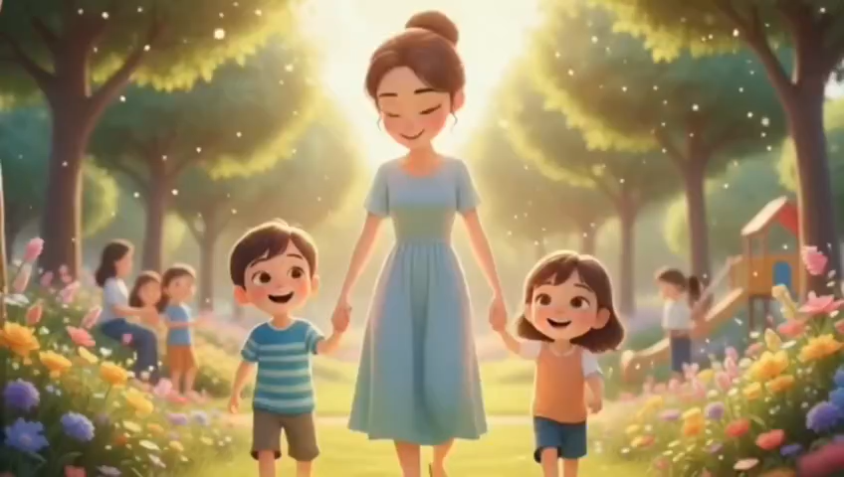

Slide 7



Giới thiệu bài thơ "Yêu Mẹ"
Tình yêu và cuộc sống
Bài thơ "Yêu Mẹ" thể hiện tình yêu thương giữa mẹ và con, khắc họa những hình ảnh gần gũi trong cuộc sống hàng ngày của mẹ.

Slide 9
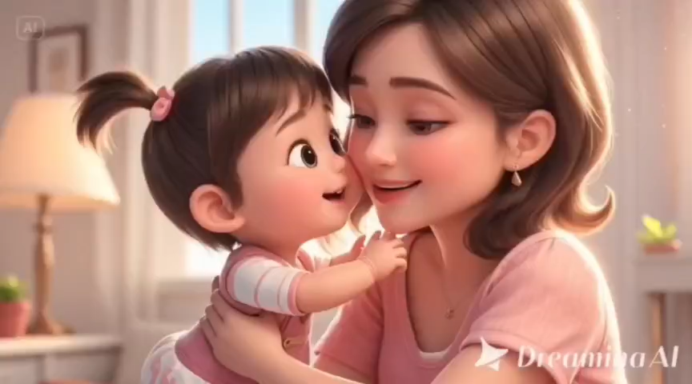
Bài thơ: “Yêu Mẹ”

Slide 10
Khám Phá Bài Thơ "Yêu Mẹ"

Slide 11

Mẹ đi làm
Từ sáng sớm

Slide 12
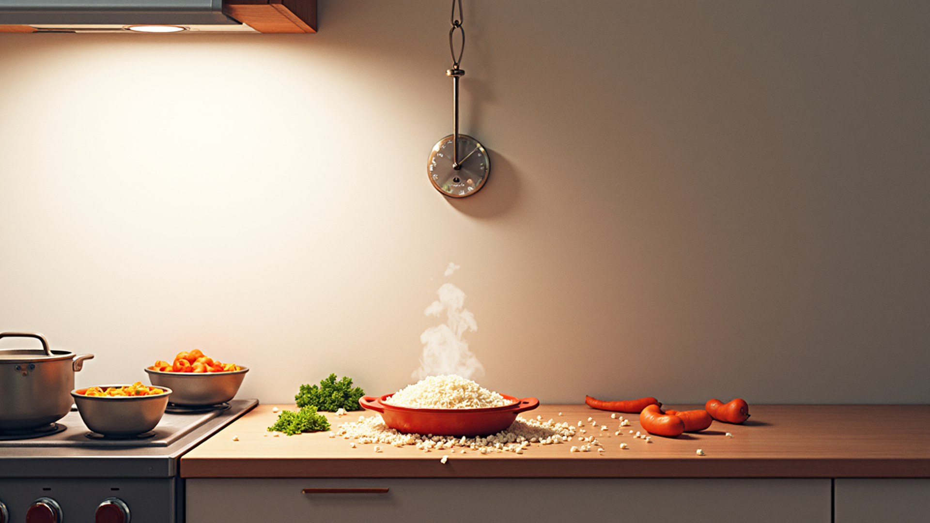

Dậy thổi cơm
Kho thịt cá 🐟

Slide 13

Em kề má
Được mẹ thơm

Slide 14


Ơi mẹ ơi
Yêu mẹ lắm

Slide 15

Bài thơ “Yêu Mẹ” khắc họa sâu sắc những công việc hàng ngày của mẹ và tình cảm ấm áp của trẻ thơ, thể hiện vẻ đẹp của tình yêu thương và sự hy sinh.

Slide 16

TRÒ CHƠI CHIẾC HỘP THẦN KỲ

Slide 17


Slide 18
Vận động cơ thể theo nhạc

Slide 19
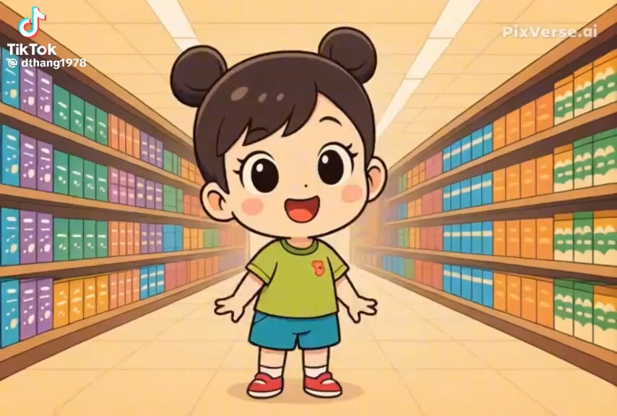

Slide 21
Đọc thơ với sa sàn

Slide 22
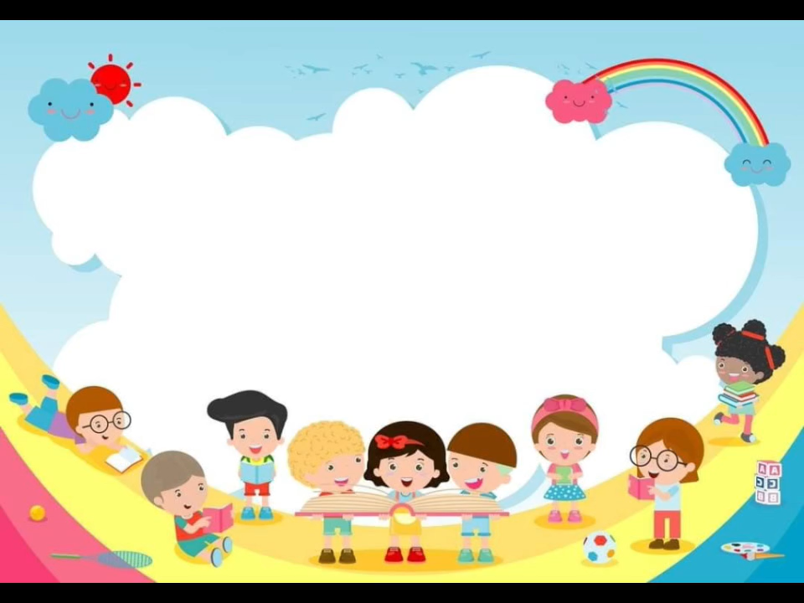

Slide 23
Bài thơ: “Yêu Mẹ”

Slide 24
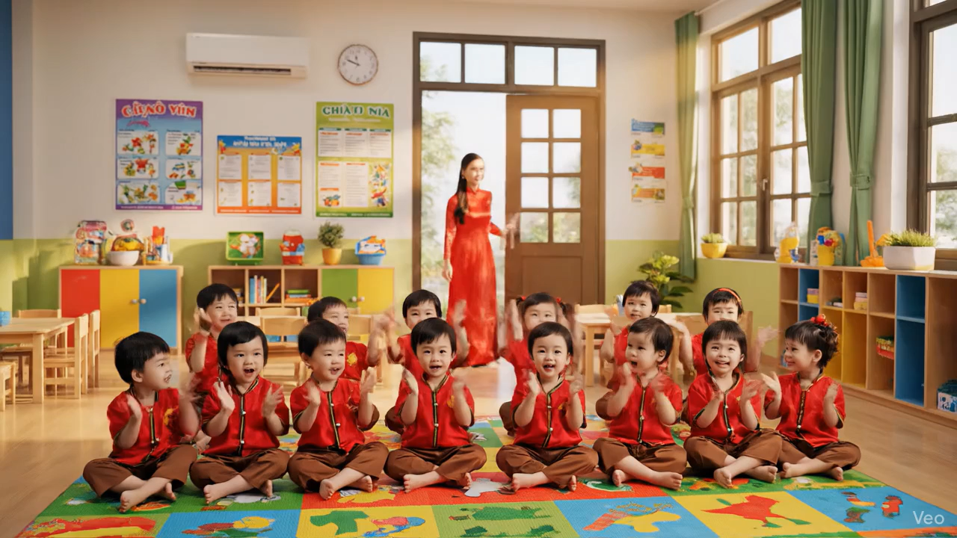

Slide 25
KÍNH CHÚC CÁC CÔ GIÁO
DỒI DÀO SỨC KHOẺ, GIA ĐÌNH HẠNH PHUC
KẾT THÚC TIẾT HỌC

